Slide 1
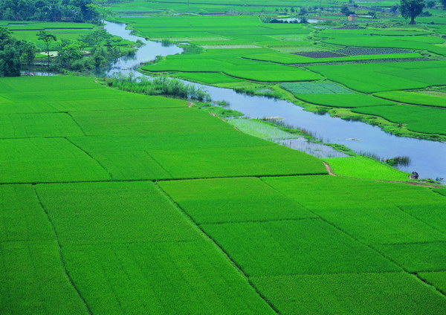

Slide 2
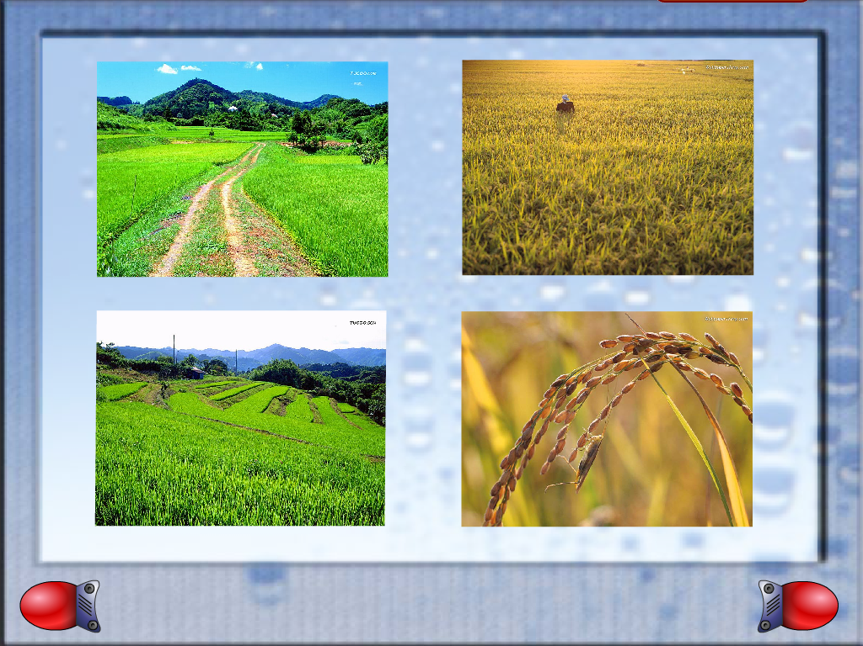
小常识
稻秧：是水稻的幼苗,绿色的。农民先在秧田中培育稻秧苗，在稻秧苗长高约八厘米时，幼嫩的秧苗被拔出来，把连带的泥洗干净，插在水田里，让它重新生根生长。稻秧在农民的辛勤耕耘下,逐渐由绿变黄,成熟的水稻沉甸甸、黄灿灿。稻子成熟后经过加工去皮后就是我们吃的大米。

Slide 3
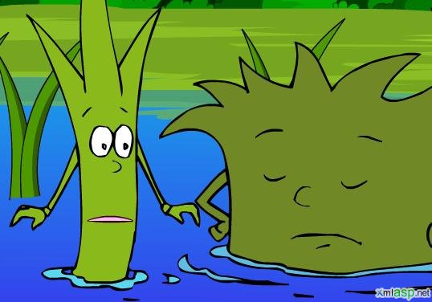
18小稻秧脱险记

Slide 4

学习提示：
请同学们带着问题，用你喜欢的方式朗读课文。
注意要读准字音，读通、读顺句子，并画出自己不理解的字词。

Slide 5
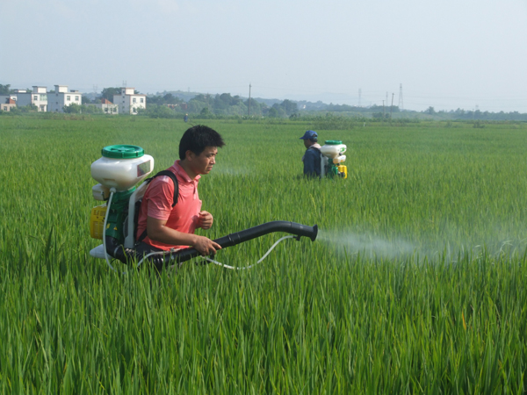
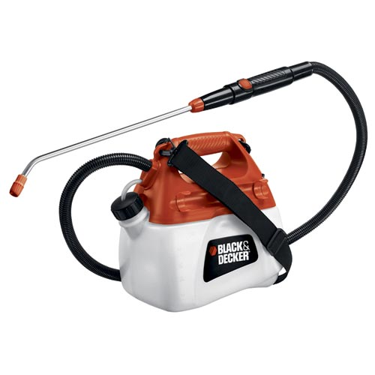
小常识
喷雾器：一种手动器械，用于喷洒农药，以防治病虫害。

Slide 6
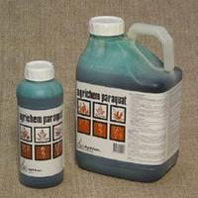
小常识
除草剂
用以消灭或控制杂草生长的农药被称为除草剂。除草剂为什么只能除杂草不能除种的庄稼呢?
除草剂一般是根据植物是否为单双子业植物，进行选择性杀伤，通过生长激素的抑制性作用让杂草枯萎 。简单地说，就是很多除草剂具有专一性，是针对某些杂草而研制的，只杀死这些杂草。

Slide 7
同学们，请注意这些词语哦～
团团围住 气势汹汹 蛮不讲理 不由分说 一拥而上 拼命
动动脑筋想一想，它们是什么意思？如果不太清楚，请认真读课文，结合上下文的内容就比较容易理解啦！

Slide 8
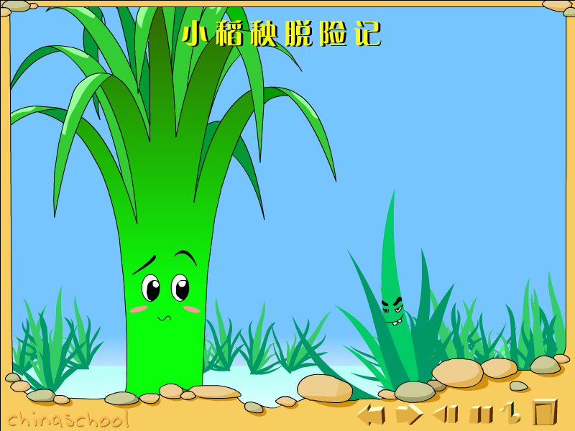
一天，水稻田里发生了激烈的争吵。一群杂草把小稻秧团团围住，气势汹汹地嚷道：“快把营养交出来！”

Slide 9
小稻秧望着这群蛮不讲理的杂草，说：“我刚搬到大田来，正需要营养，怎么可以交给你们呢？”这群杂草不由分说，一拥而上，拼命地跟小稻秧抢营养。小稻秧气得脸色蜡黄，当场就病倒了。

Slide 10
填空，复述课文
气势汹汹 蛮不讲理 一拥而上 不由分说
一天，水稻田里发生了激烈的争吵。一群杂草（ ）地要小稻秧把营养交出来。小稻秧不愿意交出营养，这群杂草（ ），（ ）地跟小稻秧抢营养，真是（ ）。

Slide 11
复习回顾——
一天，水稻田里发生了激烈的争吵。一群杂草（气势汹汹）地要小稻秧把营养交出来。小稻秧不愿意交出营养，这群杂草（不由分说），（一拥而上）地跟小稻秧抢营养，真是（蛮不讲理）。

Slide 12
学习生字
险 （脱险）（危险）（风险）
吵 （ ）（ ）（ ）
杂 （杂草）(杂物)（杂志）（杂粮）
拥 （一拥而上）（拥抱）（拥有）（拥挤）
拼 （拼命）（拼音）（拼图）（拼车）
跟 （ ）（ ）（ ）

Slide 13
突然，一阵毛毛雨从天上飘下来。一棵杂草警觉地抬起头，看了看天说：“不对呀，大晴天怎么会下雨呢？”这时，一个洪亮的声音响起来：“这不是雨，而是除草剂，是专门用来收拾你们的！”杂草问：“你是谁？”“我是喷雾器大夫。”喷雾器一边喷洒着除草剂，一边大声地说，“平时你们欺负小稻秧，现在轮到你们倒霉了。”

Slide 14
稻田里的毛毛雨下个不停。杂草有气无力地说：“完了，我们都……喘不过气来啦。”不一会儿，杂草纷纷倒了下去。

Slide 15

一阵微风吹过，小稻秧高兴得跳起舞来。他们吸足了营养，又向上挺了挺身子。

Slide 16
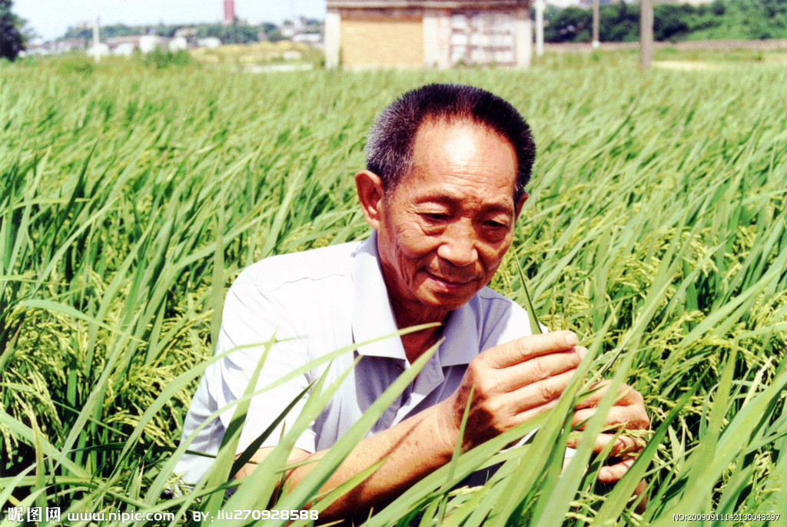

袁隆平，中国杂交水稻研究创始人，被誉为“杂交水稻之父”、“当今中国最著名的科学家”、“当代神农氏”、“米神”等。

Slide 17
选词填空：
激烈 强烈 剧烈
（1）我们要注意用眼卫生，不要在（ ）的光线下看书。
（2）一天，水稻田里发出的（ ）争吵。
（3）饭后不能（ ）运动。
欺负 欺骗
（1）平时你（ ）小稻秧，现在轮到你们倒霉了。
（2）由于他的（ ），我们损失惨重。

Slide 18
照样子，改写句子。
例：一群杂草把小稻秧团团围住。
小稻秧被一群杂草团团围住。
1、同学们把教室打扫得干干净净。
2、太阳升起来了，放出光芒，把大地照得一片金黄。

Slide 19
我也来当小作家
1、请同学们插上想象的翅膀，想 一 想，小稻秧会对喷雾器说些什么？在书上以漫画的形式配上人物的对话。
2、学习了这篇课文，你想不想知道：后来小稻秧长成了什么样子？
3、在小稻秧的成长过程中还有可能遇到什么危险，他该怎么办？又有谁会帮助他脱险呢？你能续编故事吗？

